Slide 1
第11章 设备可靠性分析

Slide 2
教学标准
1、了解可靠性工程这门学科的主要工作和价值
2、理解可靠性的基本概念，如寿命及其常用分布、可靠度、失效率等，并掌握其计算公式
3、掌握设备可靠性的基本指标、计算方法及应用场景
教学目标
1、可靠性的基本概念
2、可靠性的基本指标的计算方法
教学重点
1、产品寿命分布及假设检验
2、为产品制定合适的维修策略
教学难点

Slide 3
课程目录
11.1 可靠性概述
11.2 可靠性数据分析

Slide 4
Part 01
可靠性概述
可靠性的背景
可靠性的定义
可靠性的目的
可靠性的实现
可靠性的基本概念

Slide 5
11.1 可靠性概述
11.1.1 可靠性的背景
失效无处不在
设计先天不足
需要解问题越困难，出差错的可能性越大
过应力状态
如施加的电力(电流电压)超过电子元器件的承受能力，电子元器件就会失效
磨损老化
材料疲化，表面在移动接触过程中磨损、腐蚀、绝缘退化、耗损机理等
设备参数变异
零部件的实际强度值分布和载荷值分布存在重叠或者干涉时，就会发生失效（电波干扰）
错误组装、操作或维修
组装、操作或维修中发生错误

Slide 6
11.1 可靠性概述
11.1.2 可靠性的概念
可靠性的概念：
产品在给定时间内、给定条件下，完成所需功能而不出现失效的概率
规定的条件。环境条件、工作条件，如温度、湿度、场地的平整度等。
可靠性与质量管理的区别
质量管理关注的是出厂时刻(1=0)的产品合格率，可靠性关注的是使用过程中(>0)产品的故障情况。
可靠性与耐用性的区别
耐用性是可靠性的一个方面，是指因磨损引起故障发生的可能性。可靠性还包括因疲劳、腐蚀、参数设定错误等引起故障的可能性
规定的时间。“时间”是指广义的时间，如小时、公里、次数，每行驶 10公里发生故障的次数。
概念理解
规定的功能。产品规格说明书中规定的正常工作指标，如搬运、顶升、旋转等。
能力。它通常用概率度量。可靠性的概率度量称为可靠度。

Slide 7
11.1 可靠性概述
11.1.3 可靠性的目的
可靠性工程是指为达到产品可靠性要求而进行的一套设计、研制、生产和试验工作。
可靠性工程是一门研究产品缺陷或者故障发生和发展的规律，进而解决缺陷或者预防和纠正故障，从而使缺陷或者故障不发生或者尽可能少发生的学科，因此可靠性工程是一门与故障对抗的学科。
硬件知识
产品内部结构
导致失效原因，如：本身缺陷、过应力、磨损、组装等，防止失效发生的知识等
防止或降低发生失效的可能性和频率
可靠性工程
确认并纠正发生失效的原因
确定解决失效的方法
统计知识
可靠性相关的数学和统计模型
可靠性度量和预测
可靠性数据分析
分析可靠性数据并评估可靠性
需要强调的是，分析可靠性数据并不是可靠性工程的首要目的，可靠性工程的首要目的是解决故障。

Slide 8
11.1 可靠性概述
11.1.4 可靠性的实现
可靠性是设计出来的，是生产出来的，是管理出来的。可靠性工程是一项贯穿产品全生命周期的活动，如图所示，产品从论证、设计到研发、生产，再到出厂使用，都需要可靠性管理的充分参与。
新产品论证阶段
产品设计阶段
产品研发阶段
产品生产阶段
产品出厂阶段
产品使用阶段
可靠性大纲和工作计划
可靠性指标与要求论证
可靠性预估
可靠性分配
FMECA 分析
故障树分析
危险分析
维修性分析
可靠性预估
寿命预测
失效机理分析
失效过程建模
环境适应性试验
寿命试验
加速寿命试验
可靠性增长试验
可靠性鉴定试验
工艺优化
统计过程控制
可靠性评估
寿命预测
寿命验证
可靠性筛选试验
可靠性评估试验
寿命验证试验
可靠性评估
剩余寿命检测

Slide 9
11.1 可靠性概述
11.1.5 可靠性的基本概念
失效(故障)
产品执行其所需执行功能的能力终止称为失效，具体包括以下两种情况。
(1)机械系统偏离正常功能。它的形成原因主要是机械系统的工作条件(含零部件)不正常，通过参数调节或者零部件修复可以恢复到正常功能。
(2)功能失效。它是指系统连续偏离正常功能，且其程度不断加剧，无法保证机械设备的基本功能。一般零件失效可以更换，但是关键零件失效，往往会导致格机功能丧失。

Slide 10
11.1 可靠性概述
11.1.5 可靠性的基本概念
可修复和不可修复产品
产品按照发生故障后能否通过维修恢复规定的功能状态，可分为可修复产品和不可修复产品。
(1)可修复产品：指失效后可修复的产品，如汽车，飞机、坦克。对它们而言，可靠性是在使用期内不发生失效的概率，其间可发生不止一次失效。
(2)不可修复产品：灯泡、晶体管、火箭发动机或无驾驶宇宙飞船等都是不可修复产品。对它们而言，可靠性是预计寿命期内的生存概率，或者是在其寿命期内一段时间内的生存概率，其间仅发生一次失效。
注意:不可修复产品可以是单个产品(如电灯泡、晶体管)，也可以是由很多产品组成的系统(如宇宙飞船、微处理器)。
有些时候，一个产品既可以被认为是可修复产品，也可以被认为是不可修复产品。例如，电视机的电路板是归人可修复产品还是归人不可修复产品，往往取决于修理费用的高低。

Slide 11
11.1 可靠性概述
11.1.5 可靠性的基本概念
寿命（T）--生物医学统计
寿命表示发生故障(失效)前，设备的使用时间。它是取值大于0的随机变量T。
寿命的累计分布函数：F(t)
寿命的累计分布函数F(t)=P{T≤t}的两种解释:
(1)设备的寿命短于t的概率，即在t小时内发生故障的概率。
(2)这批设备中，在t小时内发生故障的设备的比例。
寿命的概率密度函数：f(t)，它用来描述设备寿命(T)所服从的概率分布。
常见的寿命分布：指数分布、威布尔分布、对数正态分布等

Slide 12
11.1 可靠性概述
11.1.5 可靠性的基本概念
可靠度
可靠性函数(可靠度)：
R(t)=P{T>t}=1-F(t)
可靠性函数的两种解释:
(1)某个设备的寿命长于t的概率。
(2)这批设备中，在t小时内不发生故障的设备的比例。

Slide 13
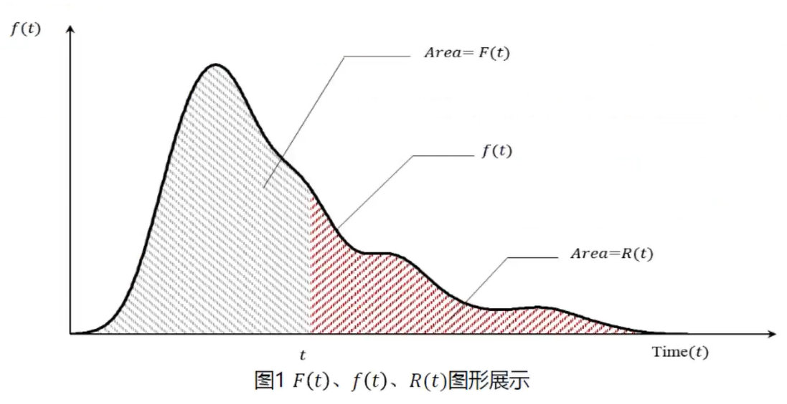
11.1 可靠性概述
11.1.5 可靠性的基本概念
F(t)和R(t)的实际意义:描述一段时间内，设备发生故障和不发生故障的可能性，如图：

Slide 14
11.1 可靠性概述
11.1.5 可靠性的基本概念
练习:
假设有100辆AGV小车，0~100小时期间，有4辆小车发生故障下线；100~200小时期间，有6辆小车发生故障下线；200~300小时期间，有10辆小车发生故障下线；300~400小时期间，有20辆小车发生故障下线；400~500小时期间，有30辆小车发生故障线；500~600小时期间，有20辆小车发生故障下线； 600~700小时期间，有10辆小车发生故障下线。
试绘制该批小车的寿命累计分布函数(F(t))，并求解F(600)和R(600)
(1)整理累计下线小车数量数据
0~100:4
0~200:4+6=10
0~300:4+6+10=20
0~400:4+6+10+20=40
0~500:4+6+10+20+30=70
0~600:4+6+10+20+30+20=90
0~700:4+6+10+20+30+20+10=100
(2)转换成比例数据0~100:4/100=0.04
0~200:10/100=0.1
0~300:20/100=0.2
0~400:40/100=0.4
0~500:70/100=07
0~600:90/100=0.9
0~700:100/100=1

Slide 15
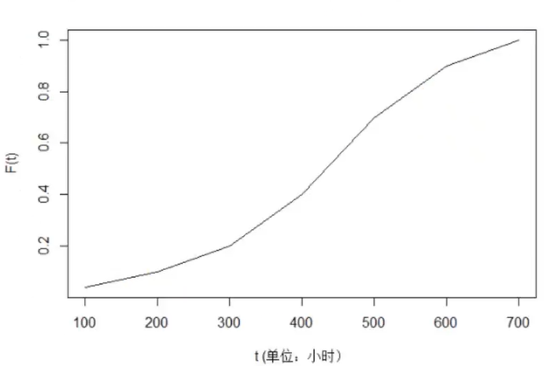
11.1 可靠性概述
11.1.5 可靠性的基本概念
(3)绘制寿命累计分布函数F(t)
(4)求解F(600)和R(600)
F(600)=0.9
表明该批小车在运行600小时内发生故障的概率是0.9
R(600)=1-F(600)=1-0.9=0.1
表明这批小车在运行600时内不发生故障的概率是0.1
图：A仓库 AGV 小车寿命累计分布函数图

Slide 16
11.1 可靠性概述
11.1.5 可靠性的基本概念
某物流仓库有 100台AGV设备，随着使用时间的推移逐渐失效，使用的时间与失交个数如表 11.2.2 所示。请计算不同时间的可靠度。
表11.2.2失效时间范围与个数统计表
 | 失效时间范围 | 失效个数 | 累计失效个数 | 仍在工作个数 | 可靠度
1 | 0-500 | 6 | 6 | 94 | 0.94
2 | 501-1000 | 22 | 28 | 72 | 0.72
3 | 1001-1500 | 37 | 65 | 35 | 0.35
4 | 1501-2000 | 19 | 84 | 16 | 0.16
5 | 2001-2500 | 9
6 | 2501-3000 | 5
7 | 3001-3500 | 1
8 | 3501-4000 | 1
合计 |  | 100

Slide 17
11.1 可靠性概述
11.1.5 可靠性的基本概念
解析
(1)计算累计失效个数，即本行的累计失效个数为上一行的累计失效个数加上本时间段失效个数。
(2)计算仍在工作个数，即100减去本行的累计失效个数。
(3)可靠度为本行的仍在工作个数除以100，即得出表。
 | 失效时间范围 | 失效个数 | 累计失效个数 | 仍在工作个数 | 可靠度
1 | 0-500 | 6 | 6 | 94 | 0.94
2 | 501-1000 | 22 | 28 | 72 | 0.72
3 | 1001-1500 | 37 | 65 | 35 | 0.35
4 | 1501-2000 | 19 | 84 | 16 | 0.16
5 | 2001-2500 | 9 | 93 | 7 | 0.07
6 | 2501-3000 | 5 | 98 | 2 | 0.02
7 | 3001-3500 | 1 | 99 | 1 | 0.01
8 | 3501-4000 | 1 | 100 | 0 | 0
合计 |  | 100

Slide 18
11.1 可靠性概述
11.1.5 可靠性的基本概念
(5)可根据趋势线选择合适图形，此处选择指数
(4)用Excel制作可靠度趋势线

Slide 19
11.1 可靠性概述
11.1.5 可靠性的基本概念
失效率h(t)
失效率表示单位时间内发生故障的设备的比例，公式为
h(t) =$\frac{ΔF(t+Δt)−F(t)}{R(t)Δt}$=$\frac{F’(t)}{1−F(t)}$=$\frac{f(t)}{R(t)}$($Δt$ )
失效率函数的实际意义:刻画每个时点或者每个时刻，设备故障率的变化趋势。

Slide 20
11.1 可靠性概述
11.1.5 可靠性的基本概念
计算示例:
假设有100辆AGV小车，在运行2000小时后，有4辆AGV小车发生故障；在2000~2001小时期间，又有1辆AGV小车发生了故障。如何计算2000~2001小时的故障率？
故障率:1/(100-4)=1/96
P{小车在$t+Δt 内发生故障/小车在时刻t正常工作$}
=P{$t≤T≤t+Δt /T≥t$} ($t≤T≤t+Δt)∩T≥t$
注:故障率函数表示单位时间内，发生故障的设备比例而非概率，其值可大于1。

Slide 21
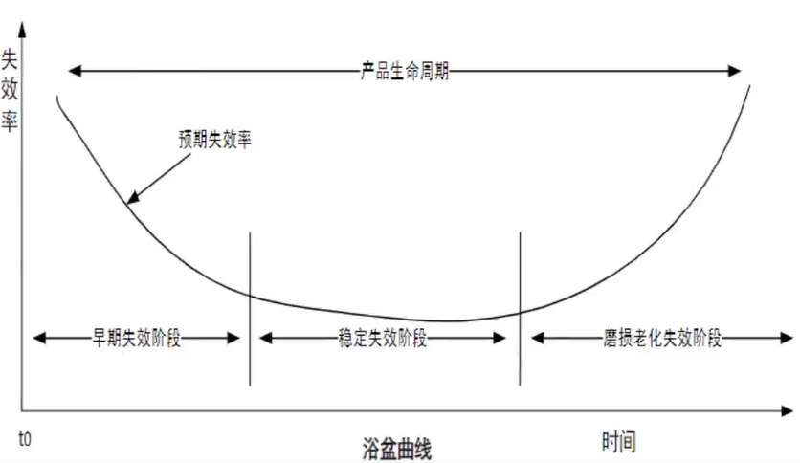
11.1 可靠性概述
11.1.5 可靠性的基本概念
浴盆曲线
(1)早期失效阶段。
在产品投入使用的初期，产品的故障率较高，且具有迅速下降的特征。这一阶段的产品故障主要由设计与制造中的缺陷造成，如设计不当、拆料缺陷、加工缺陷、安装不当等，产品投人使用后很容易暴露出来。可以通过加强质量管理及采用环境应力筛选等方法来减少甚至消除早期故障。
(2)稳定失效阶段。
在产品投入使用一段时间后，产品的故障率可降到一个较低的水平，且基本处于平稳状态，可以近似认为故障率为常数，这一阶段就是稳定失效阶段。在这个阶段，产品故障主要由偶然因素引起，偶然故障期是产品的主要工作期间。
(3)损耗故障期。
在产品投入使用相当长的时间后，就会进入磨损老化失效阶段。该阶段的特点是产品的故障率随时间迅速上升，很快出现产品故障大量增加的情况，直至最后报废。这一阶段的产品故障主要由老化、疲劳、磨损、腐蚀等损耗性因素引起。

Slide 22
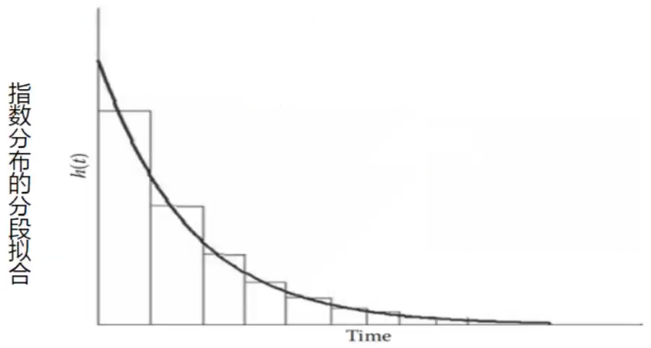
11.1 可靠性概述
11.1.5 可靠性的基本概念
常见的寿命分布：指数分布、威布尔分布、对数正态分布等
指数分布：
F(t)=${1−e}^{−λt}$（t>0)，h(t)=$λ$，f(t)=${F(t)=λe}^{(−λt)}$失效率数为常数。
设备无明显的老化机理，即具有“无记忆性”
用于拟合浴盆曲线的底部
通过分段函数来逼近真实的寿命分布
（同一部型号的手机用了好几年--对比新的）---两者未来任何时候发生故障的概率是一样的

Slide 23
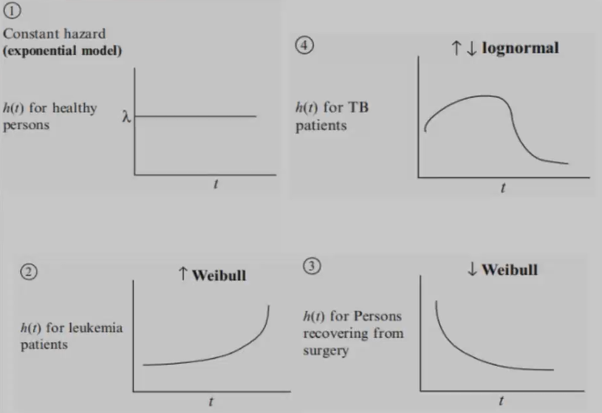
11.1 可靠性概述
11.1.5 可靠性的基本概念
威布尔分布（大于1时右端，小于1时左端）
F(t)=${1−e}^{{−(λt)}^{β}}$（t>0)，h(t)=$βλλ^{β}t^{β−1}$，f(t)=${F(t)=βλ^{β}t^{β−1}e}^{{(λt)}^{β}}$
失效率是时间t的单调函数
设备由很多部件组成，第一个部件损坏后会导致设备故障
用于拟合浴盆曲线的两端
对数正态分布
F(t)=$\int_{0}^{T}{\frac{1}{σt\sqrt{2π}}}e^{−{\frac{1}{2σ^{2}}（\ln{t}−\ln{μ})}^{2}}$dt
f(t)=${\frac{1}{σt\sqrt{2π}}e}^{−{\frac{1}{2σ^{2}}（\ln{t}−\ln{μ})}^{2}}$
①因化学反应或逐步退化、腐蚀、扩展、移动过程引起的故障。
②拟合维修时间的分布规律。

Slide 24
11.1 可靠性概述
11.1.5 可靠性的基本概念
删失数据是指由于某种原因被截断的数据。已知故障发生时间的部分信息，但不知道故障发生的确切时间。
左失数据。假设研究对在某一时刻开始进人研究状态，接受观察，但是在该时间点之前，研究所感兴趣的时间点已经过去，无法明确具体起始时间，这种类型称为左删失数据
右失数据。在进行研究观察中，观察研究对象的起始时间已知，但终点事件发生的时间未知，无法获取具体的寿命，只知道寿命长于观察时间，这种类型称为右删失

Slide 25
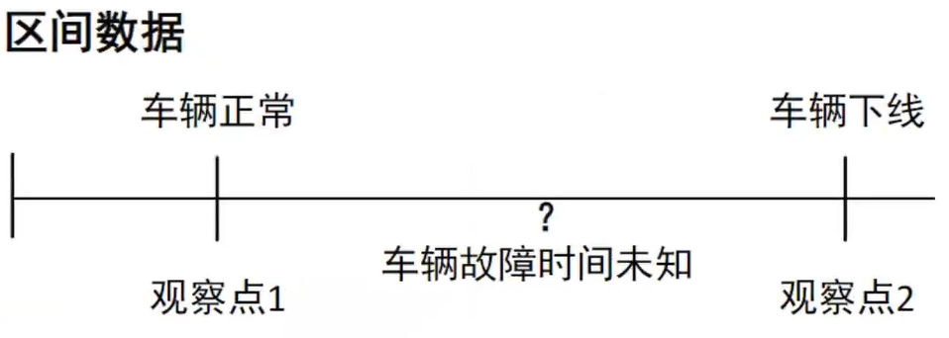
11.1 可靠性概述
11.1.5 可靠性的基本概念
区间数据
在实际研究中，如果不能连续进行观察研究，只能预先设定观察时间点，研究人员仅知道每个研究对象在两次观察区间是否发生终点事件，而不知道准确的发生时间，这种删失类型称为区间删失

Slide 26
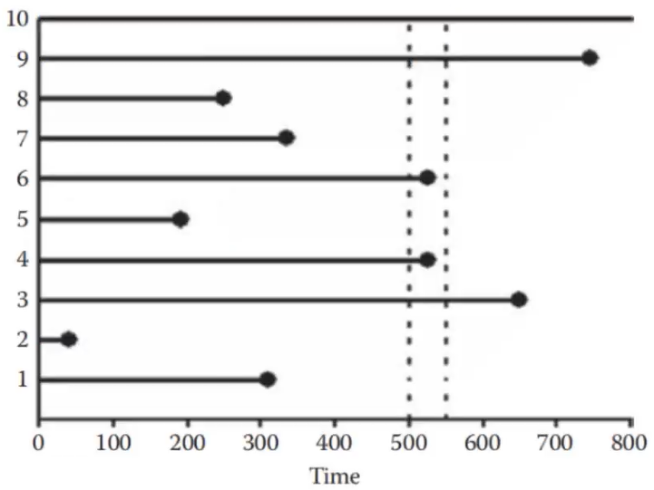
11.1 可靠性概述
11.1.5 可靠性的基本概念
练习:
在某次车辆可靠性测试中，10辆小车(1，2，3…10)从0时刻开始测试，其运行时长如右图所示， 表示小车发生故障下线。
假设测试在500小时停止，请指出其中的右删失数据；
假设测试在550小时停止，请指出其中的右删失数据；
(1)测试在500小时停止右删失数据有：3，4，6，9，10
(2)测试在550小时停止右删失数据有：3，9，10

Slide 27
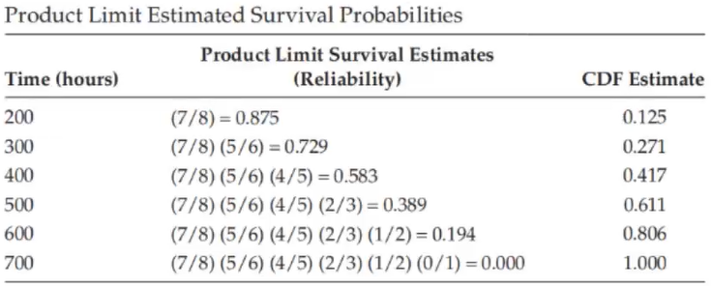
11.1 可靠性概述
11.1.6 KM乘积极限估计量
算法思想
删失数据：删失前保留，删失后当作缺失值
算法示例
假设有8辆AGV，其中2号和4号分别在450小时和250小时处删失，其余AGV的故障时间如下图所示。试求从200小时到700小时的F(t)
P(T>200)=$\frac{7}{8}$
P(T > 300)= P(T > 200)* P(T > 300|T >200)=$\frac{7}{8}∗\frac{5}{6}$
P(T>400)=P(T>300)*P(T>400|T>300)=$\frac{7}{8}∗\frac{5}{6}∗\frac{4}{5}$
P(T > 500)= P(T > 400)*P(T> 500|T >400)=$\frac{7}{8}∗\frac{5}{6}∗\frac{4}{5}∗\frac{2}{3}$
P(T > 600) = P(T > 500)*P(T>600|T> 500)=$\frac{7}{8}∗\frac{5}{6}∗\frac{4}{5}∗\frac{2}{3}∗\frac{1}{2}$
P(T>700)= P(T>60)*P(T>700(T>600)=$\frac{7}{8}∗\frac{5}{6}∗\frac{4}{5}∗\frac{2}{3}∗\frac{1}{2}∗\frac{0}{1}$

Slide 28
Part 02
可靠性数据分析
常用的可靠性指标
维修的概念及分类
合适的维修周期

Slide 29
11.2 可靠性数据分析
11.2.1 常用的可靠性指标
平均故障间隔时间(平均寿命)
平均故障间隔时间(MTBF)是指设备平均使用多久发生一次故障。对于指数分布，其值为1/$λ$。它具有以下几个功能。
(1)它可作为仓库设备巡检的周期。
(2)它可作为识别高频率故障零件/设备的依据。
(3)它可作为预设设备可靠性条件下，选择重点零件的标准。
MTBF反映了产品的时间质量，体现了产品在规定时间内保持功能的一种能力。

Slide 30
11.2 可靠性数据分析
11.2.1 常用的可靠性指标
平均故障维修时间
平均故障维修时间(MTTR)是指设备平均修一次需要多长时间。它具有以下几个功能。
(1)它可作为故障维修时间或者维修及时性的参考
(2)它可衡量设备本身维修的难易程度
(3)它可作为评价维修技术人员技能成熟度的指标
(4)它可作为衡量系统性能好坏的指标
MTTR反映了设备发生异常后。维修时间的长短。

Slide 31
11.2 可靠性数据分析
11.2.1 常用的可靠性指标
可用度
可用度(availability)是指产品正常工作时间占总时间的比例
常用指标计算示意图

Slide 32
11.2 可靠性数据分析
11.2.1 常用的可靠性指标
练习
在某次车辆可靠性测试中，1辆小车从0时刻开始测试，在500小时发生故障，并在501小时完成修复重新上线；在690小时再次发生故障，并在692小时完成修复重新上线；在1000小时再次发生故障并下线。
试求该辆小车的MTBF、MTTR 和可用度。
(1)小车正常运行的时间段为:
0~500，501~690，692~1000
MTBF=[(500-0)+(690-501)+(1000-692)]/3=332.33(小时)
(2)小车维修的时间段为:
500~501，690~692
MTTR=[(501-500)+(692-690)/2=1.5(小时)
(3)可用度=[(500-0)+(690-501)+(1000-692)/(1000-0)=997/1000=0.997

Slide 33
11.2 可靠性数据分析
11.2.1 常用的可靠性指标
练习
某仓库对库内的自动化分拣设备进行年度异常故障统计，结果如表 11.2.4，请计算该仓库自动化分拣设备的 MTBF、MTTR、可用度，并以折线图形式进行分析。
表11.2.4 仓库年度异常故障统计表
月份 | 1 | 2 | 3 | 4 | 5 | 6 | 7 | 8 | 9 | 10 | 11 | 12
总小时数 | 1307 | 1203 | 1063 | 1928 | 1324 | 1317 | 1405 | 1985 | 3845 | 1651 | 1105 | 1807
实际运转小时数 | 1230 | 1083 | 919 | 1877 | 1183 | 1254 | 1267 | 1840 | 3795 | 1545 | 991 | 1666
维修时间 | 77 | 120 | 144 | 51 | 141 | 63 | 138 | 145 | 50 | 106 | 114 | 141
故障次数 | 1 | 4 | 5 | 2 | 2 | 2 | 5 | 2 | 2 | 4 | 1 | 4
MTBF
MTTR
可用度

Slide 34
11.2 可靠性数据分析
11.2.1 常用的可靠性指标
解析
(1)以1月份为例，MTBF=实际运转小时数/故障次数=1230/1=1230(时)，依次类推
(2)以1月份为例，MTTR=维修时间/故障次数=77/1=77(时)
(3)以1月份为例，可用度=实际运转小时数/总小时数=1230/1370=0.94，依次类推，运算后如表
月份 | 1 | 2 | 3 | 4 | 5 | 6 | 7 | 8 | 9 | 10 | 11 | 12
总小时数 | 1307 | 1203 | 1063 | 1928 | 1324 | 1317 | 1405 | 1985 | 3845 | 1651 | 1105 | 1807
实际运转小时数 | 1230 | 1083 | 919 | 1877 | 1183 | 1254 | 1267 | 1840 | 3795 | 1545 | 991 | 1666
维修时间 | 77 | 120 | 144 | 51 | 141 | 63 | 138 | 145 | 50 | 106 | 114 | 141
故障次数 | 1 | 4 | 5 | 2 | 2 | 2 | 5 | 2 | 2 | 4 | 1 | 4
MTBF | 1230 | 271 | 184 | 939 | 592 | 627 | 253 | 920 | 1898 | 386 | 991 | 417
MTTR | 77 | 30 | 29 | 26 | 71 | 32 | 28 | 73 | 25 | 27 | 114 | 35
可用度 | 0.94 | 0.9 | 0.86 | 0.97 | 0.89 | 0.95 | 0.9 | 0.93 | 0.99 | 0.94 | 0.9 | 0.92

Slide 35
11.2 可靠性数据分析
11.2.1 常用的可靠性指标
(4)依次制作折线图

Slide 36
11.2 可靠性数据分析
11.2.1 常用的可靠性指标
分析:
从折线图可以发现：
9 月份的MTBF比较高，原因是9月份设备使用时间明显增加，而故障次数与时间仍维持在平稳阶段;
11月份的MTTR 较高，原因是11月份发生了一次占用时间较长的故障;
总体的可用度都保持在 0.85 以上，3 月份较低的原因是故障次数较多，总作业时间较少。

Slide 37
11.2 可靠性数据分析
11.2.1 常用的可靠性指标
可靠性指标的实际意义:
可以作为故障维修时间或者维修及时性的参考
可以作为仓库设备巡检的周期
可以衡量设备本身维修的难易程度
可以作为高频率故障零件/设备识别的依据
可以作为维修技术人员的技能成熟度的指标
可以作为预设设备可靠性下，重点零件的选择标准
可以作为维修技术人员的技能成熟度的指标
MTBF，反映了产品的时间质量，是体现产品在规定时间内保持功能的一种能力。
MTTR，反映了设备发生异常后，维修的时间长短

Slide 38
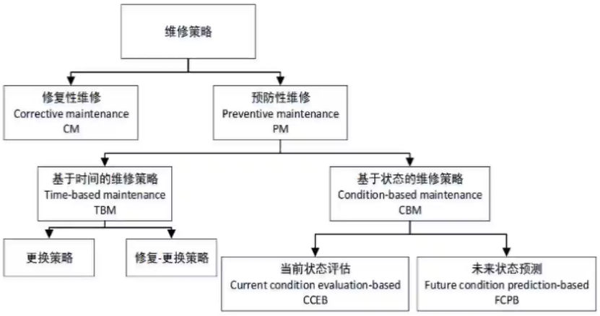
11.2 可靠性数据分析
11.2.2 维修的概念及分类
维修分类
修复性维修：设备故障的时候，为了解决故障，使设备重新运转采取的维修行为。
预防性维修：指设备还未发生故障，为了预防故障，采取的提前维修、保养、更换零部件等行为。
维修策略
基于时间的维修策略，直接对设备寿命建模，利用寿命的概率分布特征，制定最优的维修周期，按照设备是否可修复，又分为不同的维修行为。
基于状态的维修策略，通过设备运行状态参数，对设备剩余寿命进行建模，评估或者预计设备故障时间，提前采取维修行为。

Slide 39
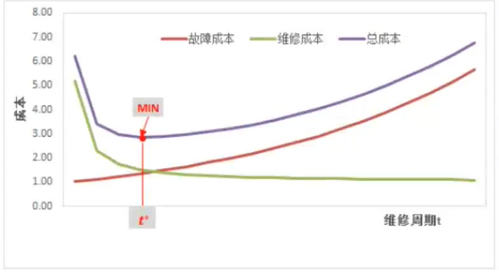
11.2 可靠性数据分析
11.2.3 制定合适的维修周期
场景：(基于时间的维修策略)
AGV运行多长时间后进行维修保养(即确定维修周期t)，才能以最小的成本(维修成本和故障成本的总和)，保证 AGV无故障稳定运行。
目标:确定使得总成本(维修成本和故障成本的总和)最小化的维修周期t
Min (operation_time/t)*cos$t_{m}$+(operation_time/t)*cos$t_{f}$ *F(t)
其中，operation_time为全年运行时长，t为维修周期，cos$t_{m}$为单次维修成本，cos$t_{f}$为单次故障成本，F(t)为累计故障分布函数

Slide 40
11.2 可靠性数据分析
11.2.3 制定合适的维修周期
练习:
机器人装配线上的柔性电缆的失效前时间分布属于威布尔分布，其中y=150h，β=1.7，n=300h。如果在使用中发生失效，装配线和更换电缆的费用是5000美元。在定期维修期中更换的费用是500美元。如果装配线一年运行5000小时，而每周(100小时)进行定期维修，确定最优的维修间隔(以周为单位)？
威布尔分布：F(t)=${1−e}^{{−(λt)}^{β}}$
无定期更换时，柔性电缆在t小时的失效的概率是: 1-exp[-((t-150)/300)^{1.7}]
在m小时后，定期更换时，5000小时的定期维修费用是: $\frac{ 5000}{m}$ *500=2.5* $\frac{{10}^{6}}{m}$
而在每个定期更换间隔里，预计失效费用是
(假设在更换间隔里失效数不大于1): 5000{1-exp-((t-150)/300)^{1.7}]}
那么，每年的总费用为: C=2.5*$\frac{{10}^{6}}{m}$+5000{1-exp[-((t-150)/300)^{1.7}]}
求得使每年总费用最低的时间间隔是2周，此时的总费用为18304美元

Slide 41
THE END
THE END
THANKS
THANKS

